Slide 1
Дидактична гра «Сімейство муркотиків»
@Катерина Кутержинська
@Катерина Кутержинська

Slide 2
Мета:
Навчальна: навчити розрізняти іменники чоловічого, жіночого та середнього роду однини, співвідносити їх з займенниками він, вона, воно;
Розвивальна: розвивати увагу, уяву, пам’ять, мислення, мовлення;
Виховна: виховувати інтерес до занять.
@Катерина Кутержинська

Slide 3
Словник:
Розділ 1: Одяг: шарф, сукня, спідниця, капелюх, піджак, светр, куртка, перчатки.
@Катерина Кутержинська
.

Slide 4
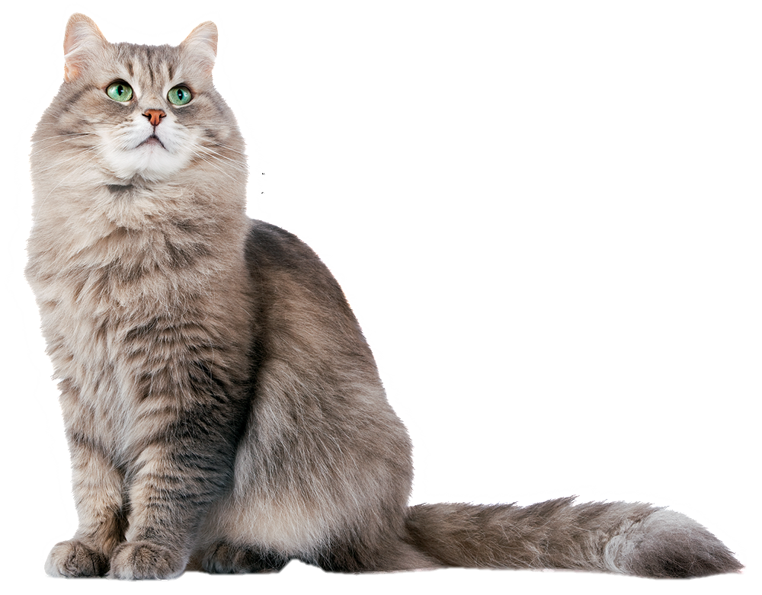
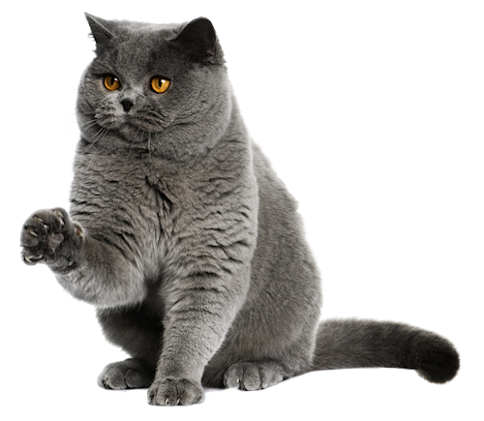
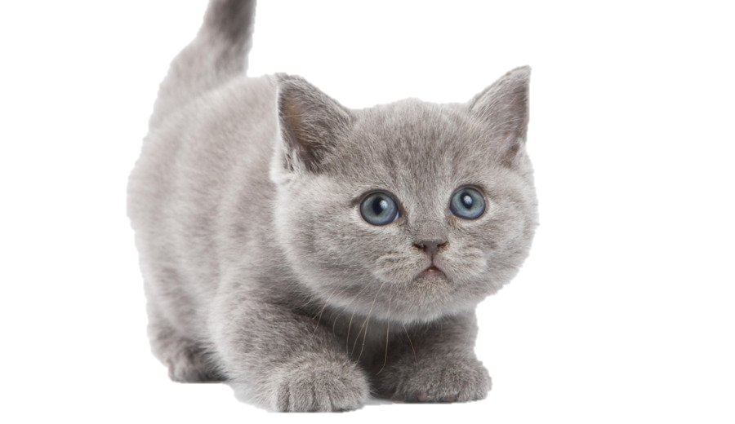

Slide 5
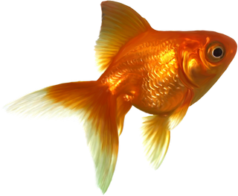
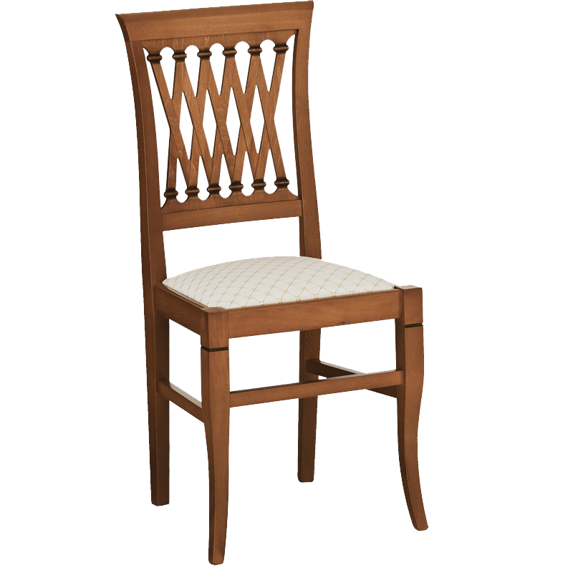
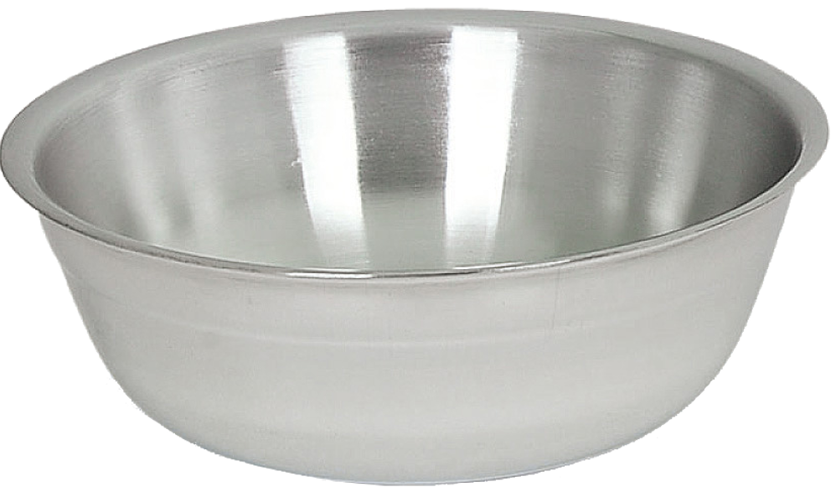
А МАЛЕНЬКЕ КОШЕНЯ ПОЛЮБЛЯЄ ЇСТИ «СЕРЕДНЮ» РИБКУ
ТАТО ПОЛЮБЛЯЄ ЇСТИ ЛИШЕ «ЧОЛОВІЧУ» РИБКУ
МАМА Ж ЇСТЬ ЛИШЕ «ЖІНОЧУ» РИБКУ
АЛЕ!!!
ЦЕ – МАМА МУРКА
А ЦЕ ЇХ МАЛЮК - МУРЗИК
КОТИКИ ДУЖЕ ПОЛЮБЛЯЮТЬ РИБКУ
ЗНАЙОМСЯ, СІМЕЙСТВО МУРКОТИКІВ.
ЦЕ – ТАТО МУРЧИК
ТО Ж ДОПОМОЖЕМО ЇМ
В ТАТОВУ МИСОЧКУ ПОКЛАДЕМО РИБКУ, СЕРЕДИНКА ЯКОЇ ВІДНОСИТЬСЯ ДО ЧОЛОВІЧОГО РОДУ
НАПРИКЛАД, В СЕРЕДИНКІ ЦІЄЇ РИБКИ СТУЛ, СТУЛ – ЦЕ ЧОЛОВІЧІЙ РІД

Slide 6
ТОЖ НАТИСКАЙ НА РИБКУ, НЕХАЙ ВОНА ПОТРАПИТЬ ДО ТАТКА

Slide 7
Розділ 1. Предмети одягу

Slide 8

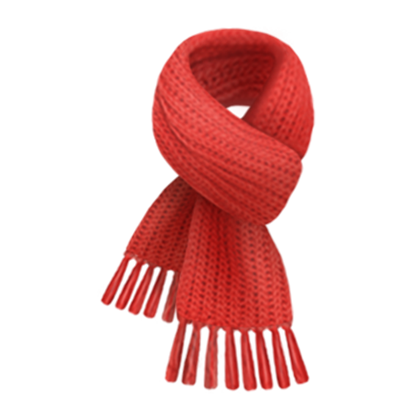
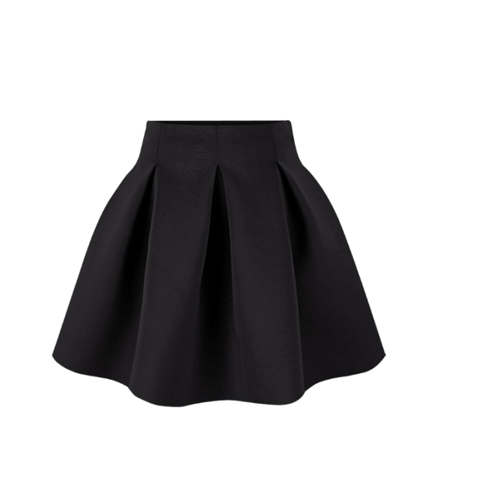
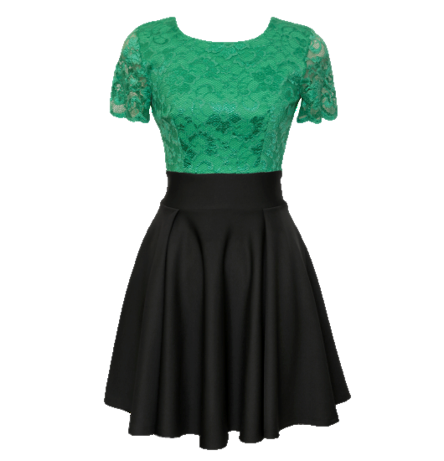
ОБЕРИ РИБКИ, ЯКІ ПОЛЮБЛЯЄ ЛИШЕ ТАТО, ТІ, ПРЕДМЕТ В СЕРЕДИНІ ЯКИХ ВІДНОСИТЬСЯ ДО ЧОЛОВІЧОГО РОДУ

Slide 9
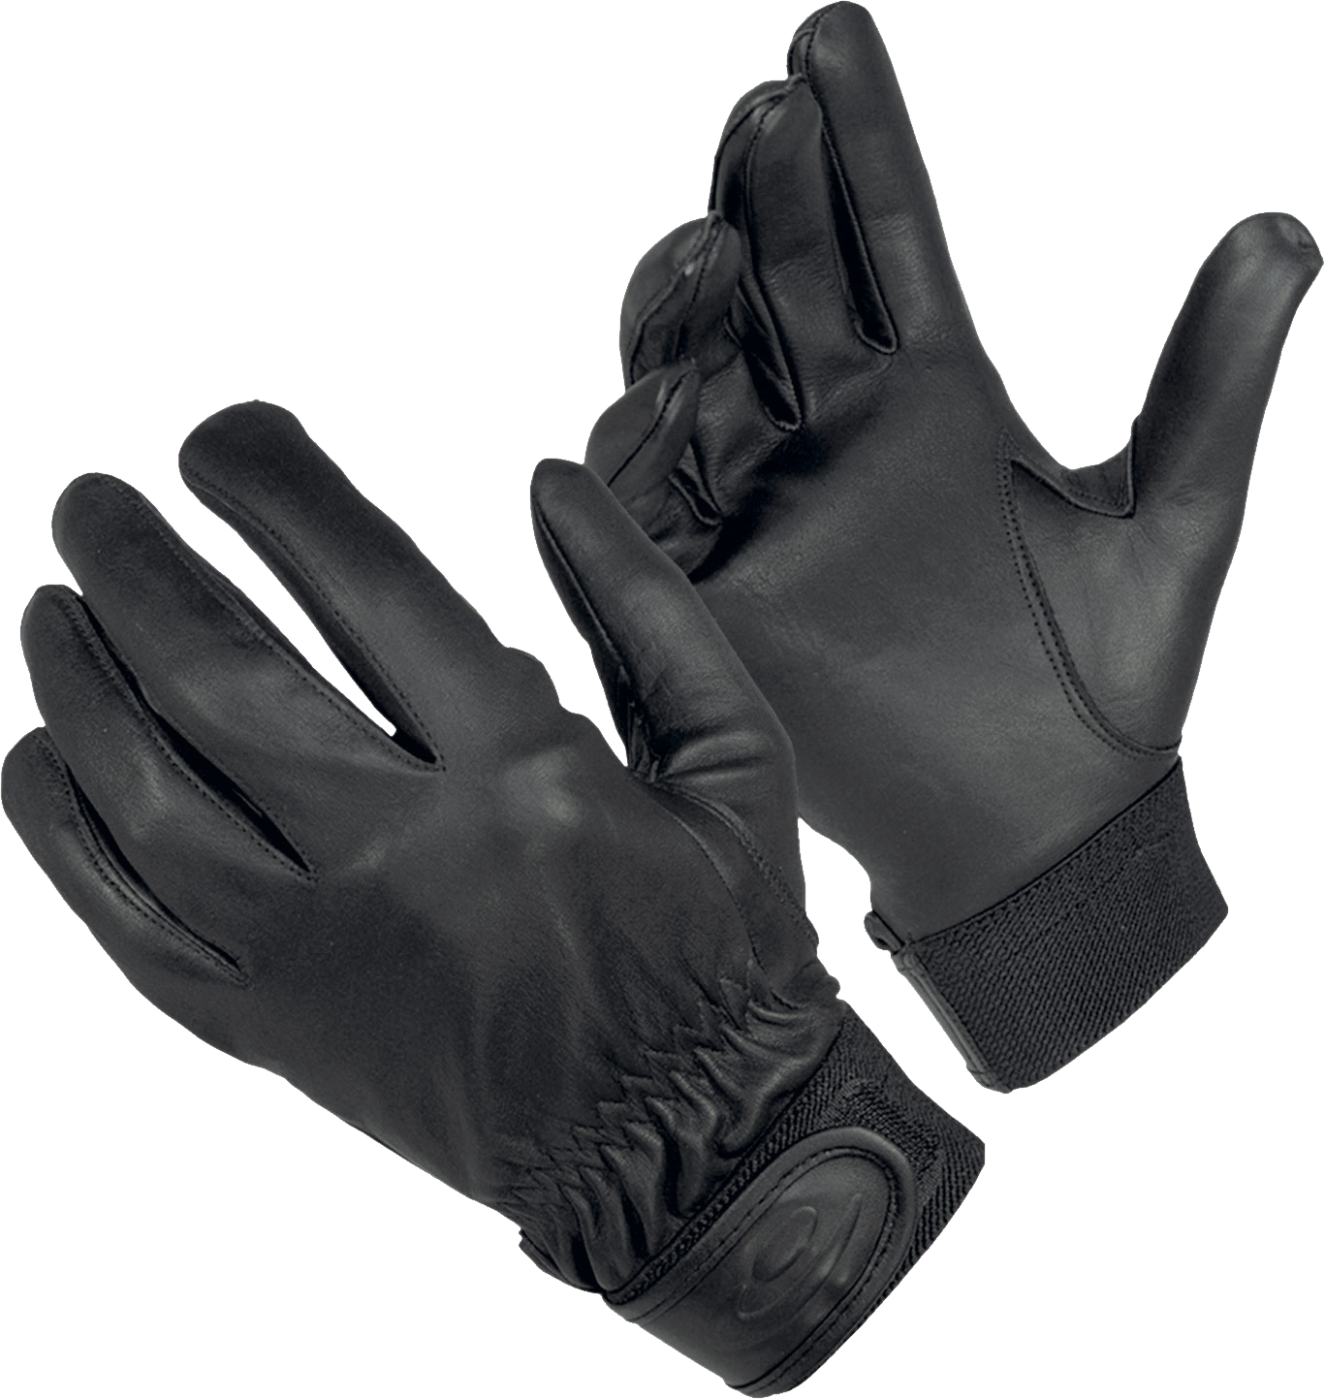
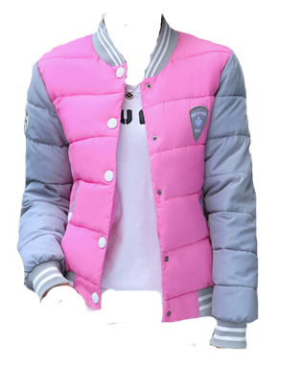
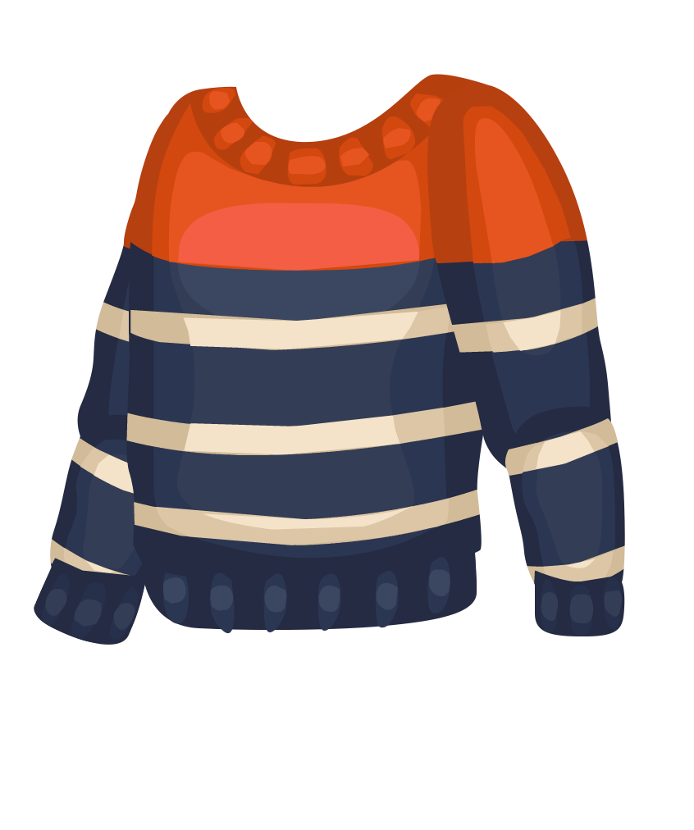
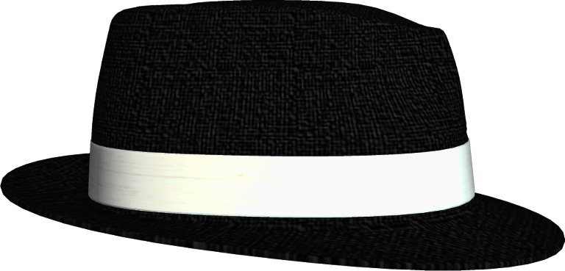
ОБЕРИ РИБКИ, ЯКІ ПОЛЮБЛЯЄ ЛИШЕ ТАТО, ТІ, ПРЕДМЕТ В СЕРЕДИНІ ЯКИХ ВІДНОСИТЬСЯ ДО ЧОЛОВІЧОГО РОДУ

